Slide 1
python演習2発表資料 洗濯物干し判定 『洗濯判定くん』の 仕様プレゼン
情報科学部ディジタルメディア学科
2年C組
喜多 修也

Slide 2
洗濯判定くんを作ったきっかけ
寒暖差による体調不良
+
洗濯物の山発生
突然の雨雲
梅雨が明け、本格的な暑さが到来しようとしていた
そんな時
洗濯物が干せない！

Slide 3
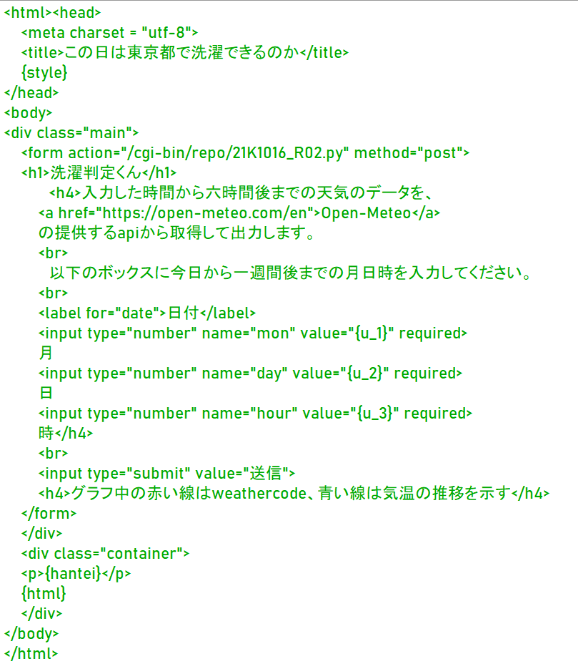
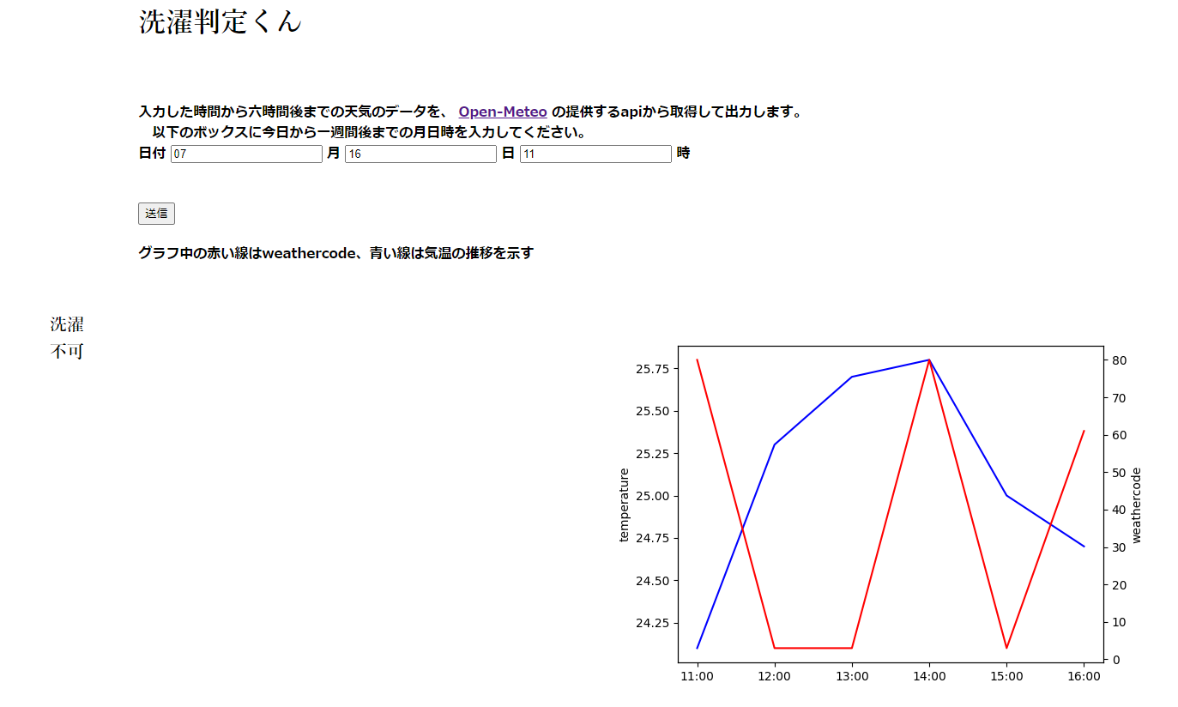
洗濯判定くんの外見

Slide 4
洗濯判定くんがしてくれる事
1 洗濯物を干せるかどうか判定してくれる
2 干そうとした日時から6時間分の天気予報を表示してくれる

Slide 5


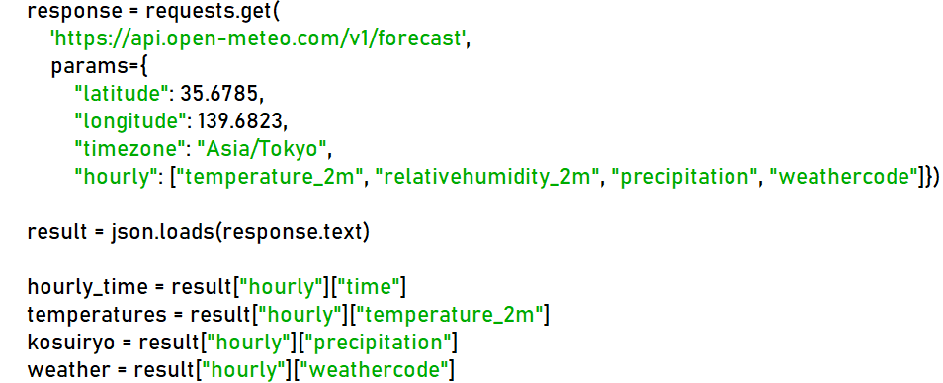
取得したWeb-APIのコード
今回用い、得たAPIの情報
・ 1時間おきの東京の天気コード
・1時間おきの東京の天気

Slide 6
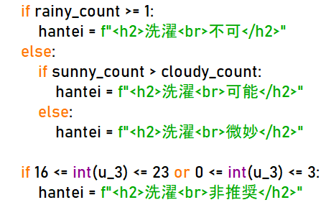

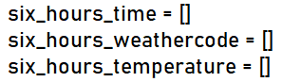
洗濯物を干すか否かの判定
1 洗濯したい時間の月、日、時間をウェブ上で入力。
2 このクエリを受け取り、指定した時間の6時間分の天気のデータ（天気コード）をweb-APIから抽出、リストに格納する。
3 天気コードから洗濯物が干せるかどうかを判定
＊web-APIの提供元は、Open-Meteo
＊天気コードとは、『晴れ』『くもり』等の天気の情報を記したもの

Slide 7
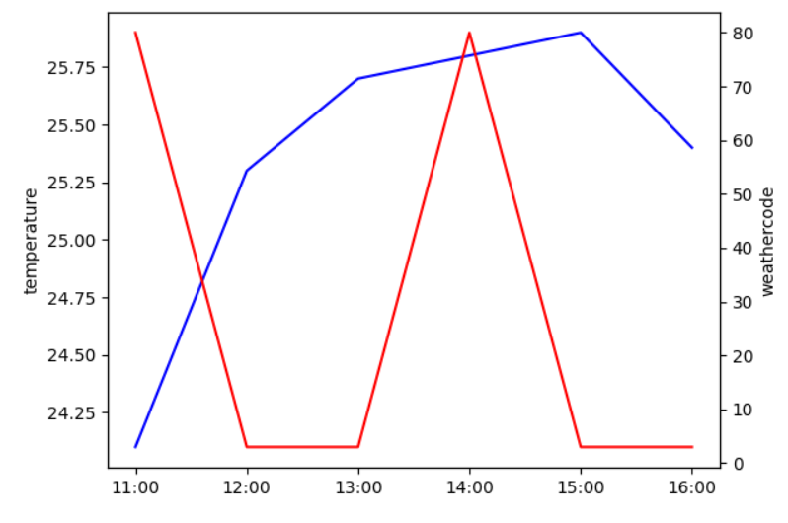
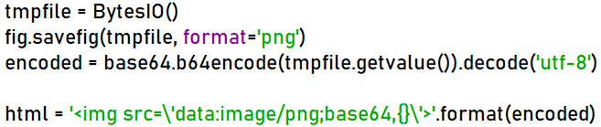
干そうとした日時から6時間分の天気予報の表示
先ほど同様、クエリから天気コードだけでなく気温のデータも受け取り、その推移をグラフにする。
（グラフの作成にはmatplotlibを使用）

Slide 8
今後実装したい機能
1 洗濯判定について、湿度等を考慮してもっと細かい判定を行いたい
2 週の中で最も洗濯物を干すのが良いタイミングの表示

Slide 9
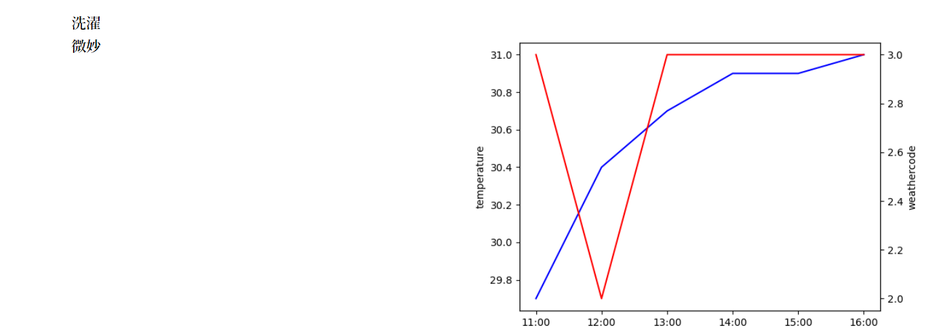
実際に洗濯してみた
7月18日の11時、洗濯判定くんによれば天気コード3以下の時間が4時間以上続く日時、つまり『洗濯微妙』な日であった。

Slide 10
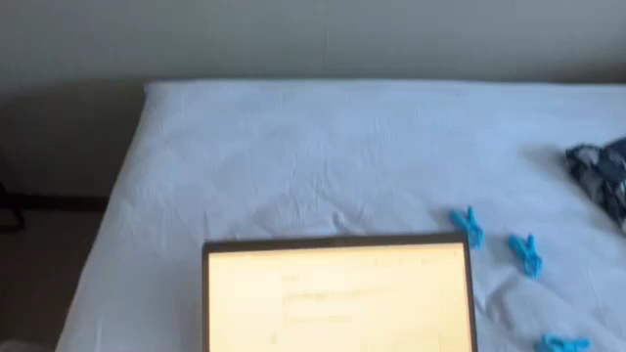
実際に洗濯し、干してみた

Slide 11
引用
Web-API↓
・Open-Meteo, Weather Forecast API,
https://api.open-meteo.com/v1/forecast

